Slide 1
Pagbasa at Pagsuri ng Alamat

Slide 2
Ang alamat ay isang uri ng maikling kuwentong nagsasalaysay ng pinagmulan ng mga bagay sa paligid. Nagpasalin-salin ito sa bibig ng mga tao kaya kadalasan ay nagbabago-bago ang bersiyon. Ang mga kuwentong ito ay likhang-isip lamang kaya hindi makatotohanan.
Ang kultura ay tumutukoy sa paraan ng pamumuhay ng mga tao sa isang lugar. Sakop nito ang hindi materyal na kultura kagaya ng tradisyon, kaugalian, paniniwala, at iba pang kagaya nito; ang mga materyal na kultura ay tumutukoy naman sa pananamit, pagkain, mga nakalimbag na awit at panitikan, at iba pang kagaya nito. Ayon sa kasaysayan, bago pa man dumating sa Pilipinas ang mga mananakop na Espanyol ay may sariling kultura na ang ating mga ninuno, kasama rito ang mga panitikang kagaya ng alamat.

Slide 3
Halimbawa:
Alamat ng Tsinelas
Sa isang lalawigang napaliligiran ng mga bundok at katubigan, naninirahan sina Tsi at ang kaniyang mga magulang. Nag-iisang anak si Tsi ng mag-asawang Mang Tarding at Aling Elsa. Masipag at matulungin siya sa mga gawaing-bahay. Dahil sa kahirapan, walang sapin sa paa tuwing siya ay pumapasok sa paaralan. Inaabot ng dalawang oras sa paglalakad si Tsi bago niya marating ang paaralan. Kasabay niya ang kaibigang si Nel. Kapuwa sila nasa ikalimang baitang ng mababang paaralan ng Bomod-Ok. Masayang nag-uusap at nagbibiruan ang magkaibigan habang naglalakad nang mapansin ni Tsi ang sapin sa paa ni Nel. “May sapin ka na pala sa paa! Napakapalad mo!” wika ni Tsi. “Akala ko di mo mapapansin, e. Binili ‘yan ni Nanay at Tatay kahapon sa bayan. Bahagyang nakakapanibago nga. Alam mo naman na halos lahat sa atin ay walang sapin sa paa sa paaralan,” sagot naman ni Nel.

Slide 4
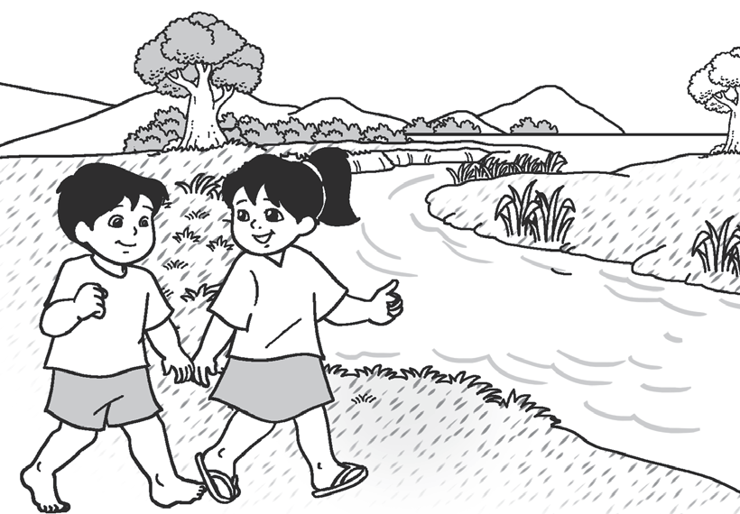
Sa kanilang paglalakad ay kapansin-pansin ang pagbabago ng kapaligiran ng kanilang dinaraanan. Nagtaka si Tsi sa mabilis na pag-agos na tubig ng ilog ng Bomod-Ok at itinanong kay Nel ang dahilan nito. Paliwanag ni Nel, bunga raw ito ng minahang pinagtatrabahuhan ng kaniyang tatay sa itaas ng bundok. Muling nagtanong si Tsi kung bakit nagmimina ito sa itaas ng bundok. Nagpaliwanag si Nel, may ginto roon ayon sa usapan ng kaniyang ina at ama, at doon sila nagkakapera.
Kinahapunan, sa pag-uwi ni Tsi sa kanilang tahanan, naikuwento niya sa kaniyang mga magulang ang bagong sapin sa paa ng kaibigang si Nel. Pinayuhan ng ina na huwag siyang mainggit at baka maibili rin siya ng sapin sa paa.

Slide 5
Narinig ni Mang Tarding ang pangako ng asawa sa kanilang anak. Sinabihan niyang huwag mangako sa anak dahil baka hindi ito matupad. Nangatuwiran naman si Aling Elsa sa asawa. Ayon sa kaniya, nagbigay lamang siya ng pag-asa sa anak. Batid nila ang hirap sa ilang kilometrong nilalakad papasok sa paaralan. Huminto sa pag-uusap ang mag-asawa habang nakatingin sa bundok si Mang Tarding.
“Alam mo, Elsa, parang nais ko nang tanggapin ‘yong alok ni Mang Isko sa minahan upang guminhawa naman ang buhay natin at matupad ang pangako mo kay Tsi. Susubukin kong matupad natin iyong kahilingan niya kahit sapin man lang sa paa para maibsan ang paghihirap niya sa pagpasok sa paaralan,” paliwanag ni
Mang Tarding.
Nagkasabay muli sina Tsi at Nel sa pagpasok sa eskuwelahan. Napansin ng kaibigan ang bago niyang sapin sa paa. Nasabi ni Tsi na talaga palang malaki ang kita sa pagmimina. Nagpasalamat pa siya sa ama ni Nel na nagpasok sa kaniyang ama sa minahang iyon.
Pauwi na sila nang biglang bumuhos ang malakas na ulan kasabay ang mabilis na pagtaas at pagragasa ng tubig. Napansin din nila ang bilis ng pagtaas ng baha kung kaya’t nagmadali ang magkaibigan sa pagtawid sa ilog habang hawak ang kanikanilang tsinelas. Sa pagmamadali nilang makatawid, biglang nadulas si Nel sa bato sa gilid ng ilog. Nagmamakaawa siyang sumigaw na tulungan siya ni Tsi.

Slide 6
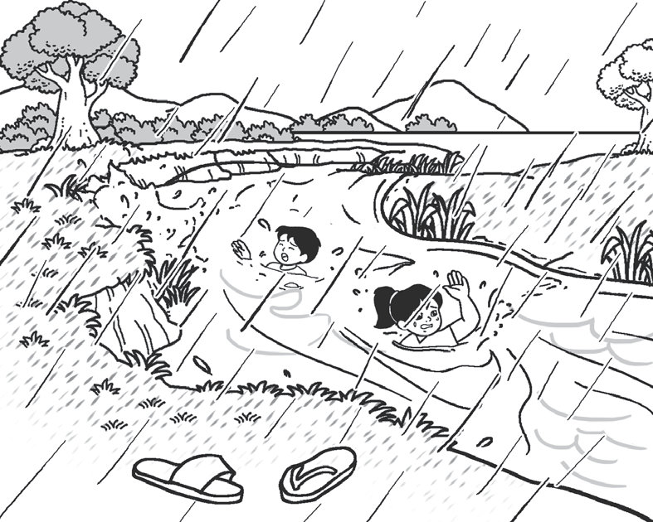
Hindi naman nagdalawang-isip si Tsi na tulungan ang kaibigan. Ngunit hindi nila napansin ang panibagong rumaragasang tubig na sumaklob sa kanila upang kapuwa sila tangayin ng tubig.
Magmula noon, hindi na sila nasilayan matapos ang masamang pangyayaring iyon. Nakita na lamang ng mga tao ang magkabilang pares ng sapin sa paa nina Tsi at Nel. Ikinalungkot iyon ng buong baryo Bomod-Ok, lalong-lalo na ang pamilya nina
Tsi at Nel. Wala silang ibang masisi kundi ang minahang nagbunsod ng sakuna. Nawala na kasi ang mga punong sumisipsip ng tubig tuwing umuulan. Nadagdagan pa ang lupa sa
ilalim ng tubig mula sa pagmimina sa itaas ng bundok kaya lubhang bumabaw ang tubig na naging sanhi upang maging mabilis ang pagtaas ng tubig sa ilog.

Slide 7
Pagbasa ng Talambuhay, Talaarawan, at Teksto
Naging aral iyon sa buong baryo kaya gumawa sila ng paraan upang matigil at maipasara ang minahan. Nagkaroon naman ng ibang pagkakakitaan ang baryo bukod sa pagtatanim, at ito ang turismo. Bumalik sa dating ganda ang ilog lalong-lalo na ang talon ng Bomod-Ok na dinarayo ng mga turista.
Naging dahilan ito upang magkaroon ng pondo ang baryo upang mabigyan ng mga sapin sa paa ang masisipag na batang tulad nina Tsi at Nel, ang mga batang kinuha ng kalikasan. At ang mga sapin sa paang iyon ay tinawag na “tsinelas,” mula sa “Tsi, Nel, at dulas,” bilang paggunita sa mga batang naging daan upang lubos na maunawaan ng mga tao ang delubyong naging bunga ng iresponsableng pagmimina.

Slide 8
Pagsasanay
I. Panuto: Basahin at sagutin ang mga tanong.
1. Bakit walang sapin sa paa ang mga batang mag-aaral?
2. Bakit naaawa kay Tsi ang kaniyang mga magulang?
3. Ano ang usap-usapan ng mga tao tungkol sa sanhi ng pagkakaroon ng minahan sa kabundukan?
4. Bakit rumaragasa ang tubig mula sa kabundukan?
5. Bakit hindi na muling nakita ng mga taong-bayan sina Tsi at Nel?

Slide 9
Susi sa Pagwawasto
1. Dahil sa kahirapan, walang sapin sa paa tuwing siya ay pumapasok sa paaralan.
2. Mahabang lakarin ang ginagawa ni Tsi sa pagpasok sa paaralan at wala siyang sapin sa paa.
3. Maraming ginto
4. Kalbo na ang kabundukan
5. Tinangay ng malakas na agos ng tubig. Posibleng namatay ang dalawang bata.

